Slide 1
Проект Игра-платформер
Автор: Иванова Юлия Александровна, Русанов Андрей Сергеевич

Slide 2
Вступление
Название проекта: «Самое ценное сокровище»
Цель проекта: Создать игру-платформер на pygame.
Используемые библиотеки:
pygame
sqlite3 3.3.3
pip 24.3.1

Slide 3
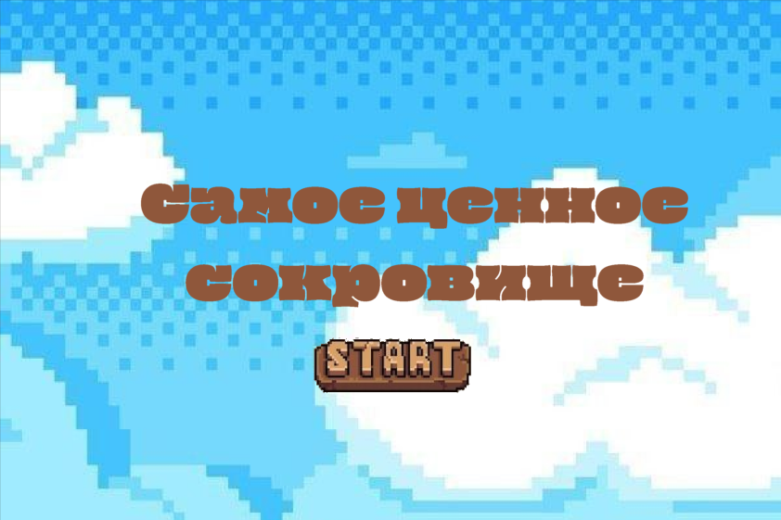
Приветственный экран
Приветственный экран приложения. Для запуска игры нужно нажать на кнопку start

Slide 4
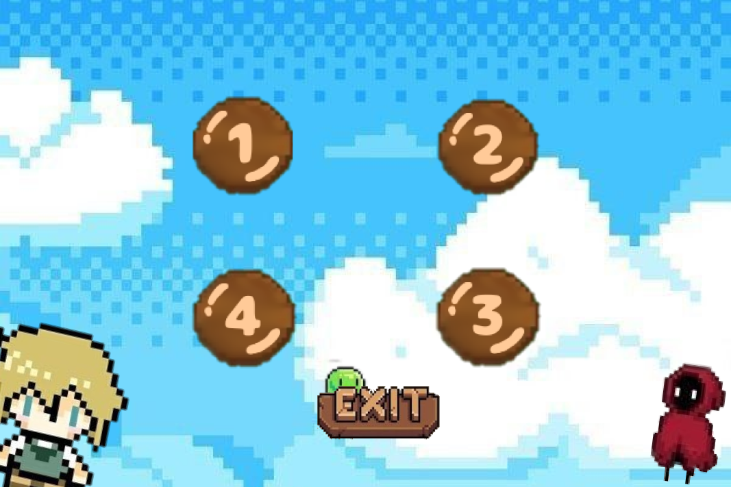
Экран с уровнями
Экран с уровнями включает в себя 5 кнопок. Четыре кнопки для входа на уровни (пока не пройден предыдущий уровень, следующий не открывается) и кнопка exit для выхода из игры.

Slide 5
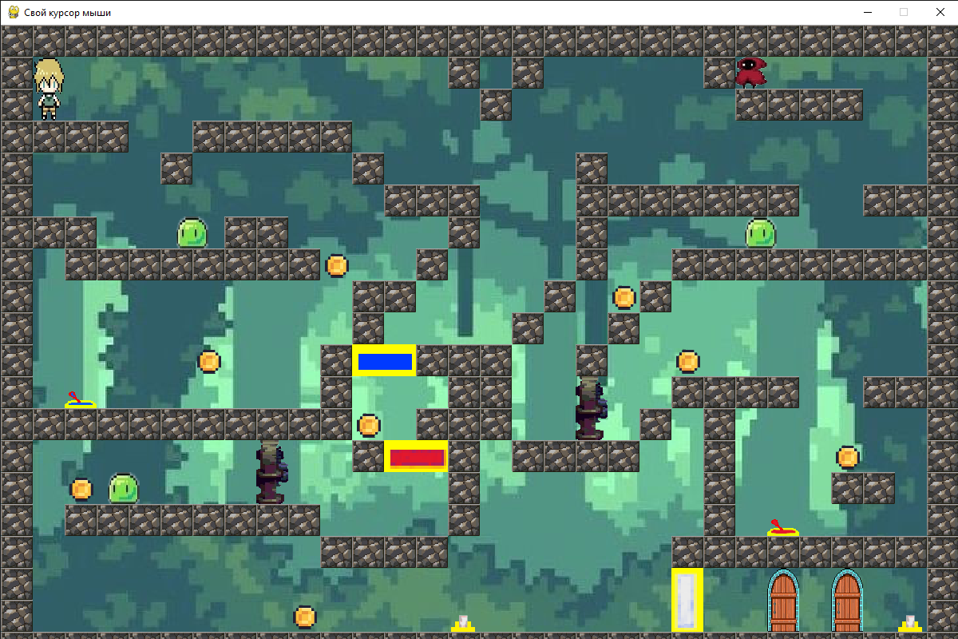
Уровни
Пример одного из уровней

Slide 6

Описание персонаже: Маг
Характеристики:
Способен открывать магические двери
Низкого роста
Высоко прыгает
Не может убивать монстров

Slide 7

Описание персонаже: Разбойник
Характеристики:
Высокого роста
Низко прыгает
Может убивать монстров
Может двигать коробки

Slide 8
Базы данных

Slide 9
Перспективы для развития проекта в будущем
- Разработать больше уровней
- Создать сетевой мультиплеер
-Добавить новые сюжетные линии и персонажей с новыми механиками.

